Slide 1
РОЛЬ
НАСТАВНИКА В ПРОФЕССИОНАЛЬНОМ И ЛИЧНОСТНОМ РОСТЕ ПЕДАГОГА
25 ОКТЯБРЯ 2019

Slide 2
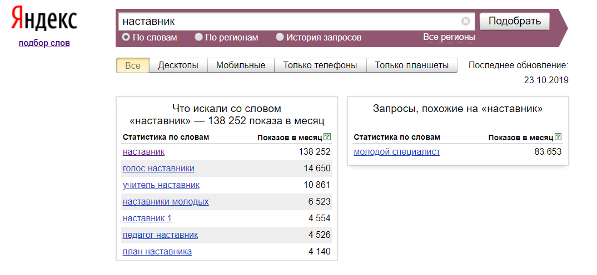
WORDSTAT YANDEX

Slide 3
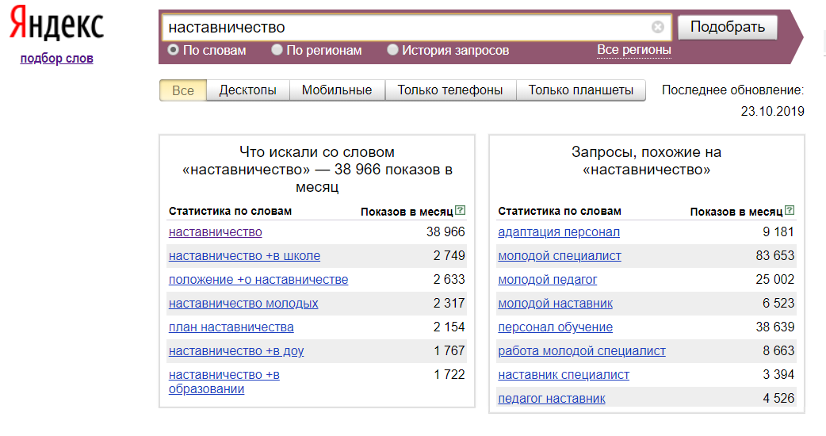
WORDSTAT YANDEX

Slide 4
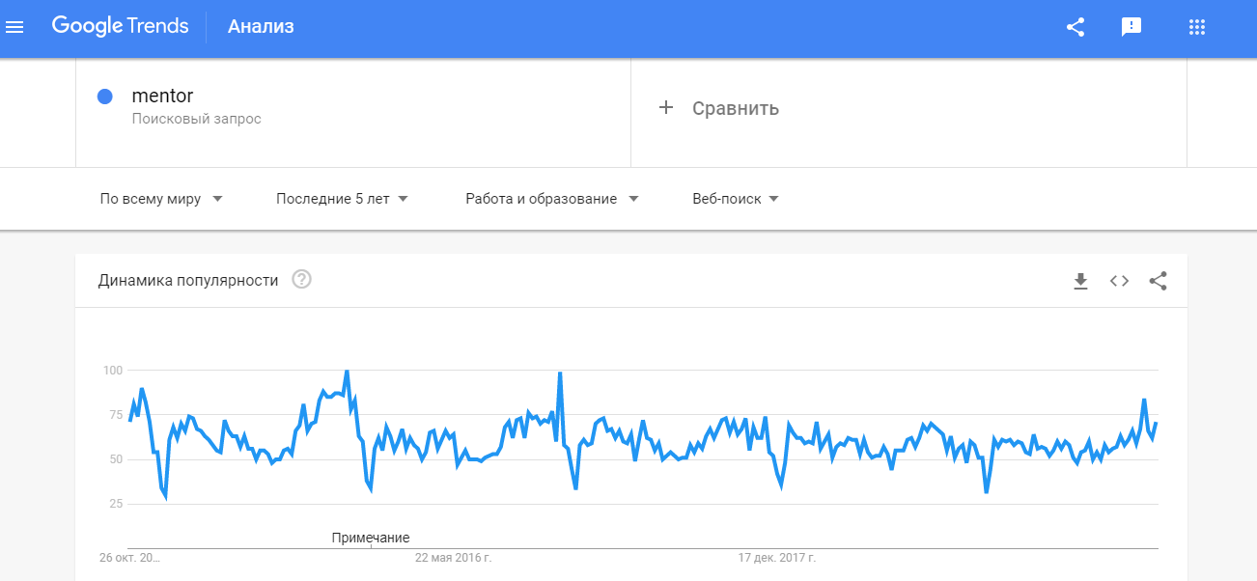
GOOGLE TRENDS

Slide 5
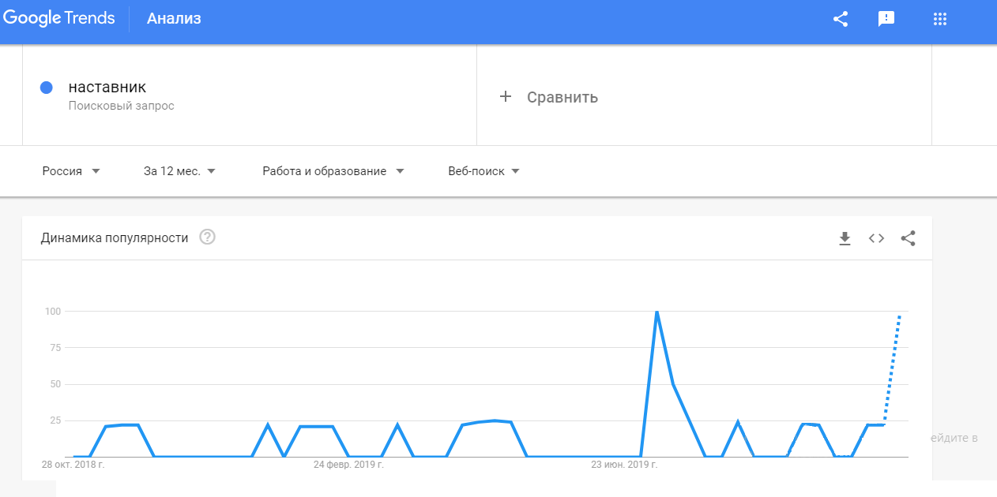
GOOGLE TRENDS

Slide 6
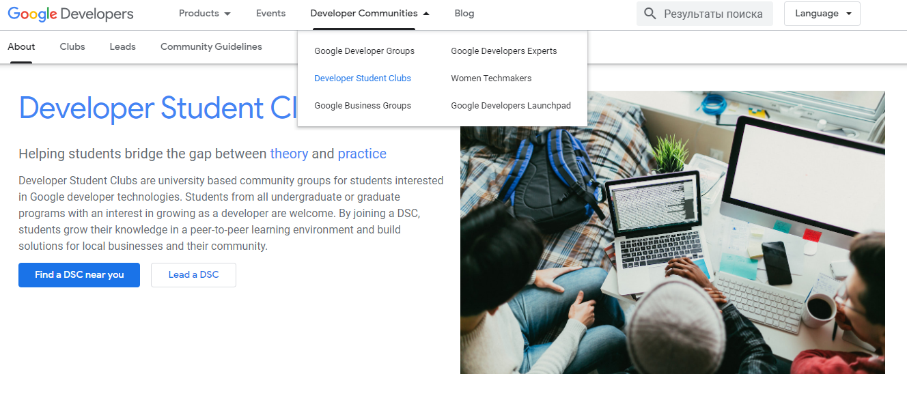
GOOGLE MENTORS

Slide 7
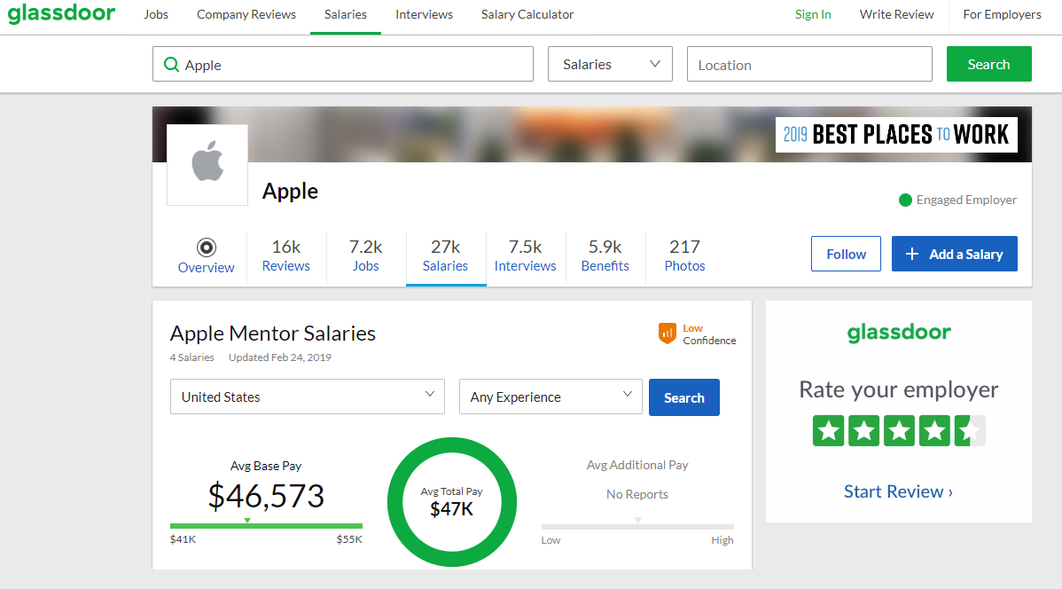
APPLE MENTORS НАСТАВНИЧЕСТВО

Slide 8
РОЛЬ НАСТАВНИКА

Slide 9
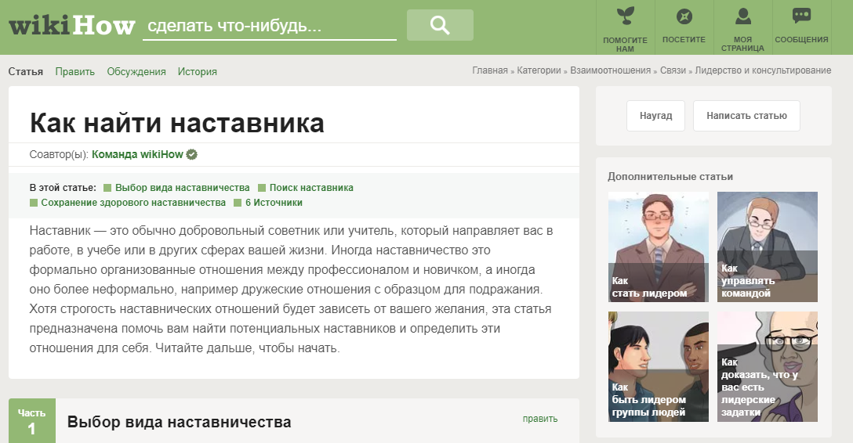
ПОИСК НАСТАВНИКА

Slide 10
ПОИСК НАСТАВНИКА

Slide 11
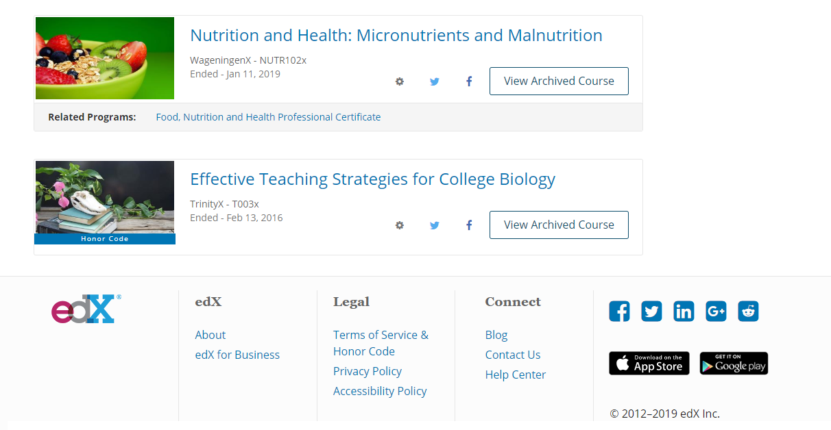
УЧИТЬСЯ СТРАТЕГИЯМ

Slide 12
90.000.000
1.300.000

Slide 13
КОНКУРСНОЕ НАСТАВНИЧЕСТВО

Slide 14
